Slide 1
Модуль: ПМ 01 УП Приём заказов на изготовление изделий. Блок: »Изготовление юбки». Учебный элемент: «Выбор модели прямой юбки. Определение усложняющих элементов и группы ткани.№5»
СПб ГБП ОУ «ИПЛ»
Сумарокова Ирина Валериевна
Мастер у/п

Slide 2
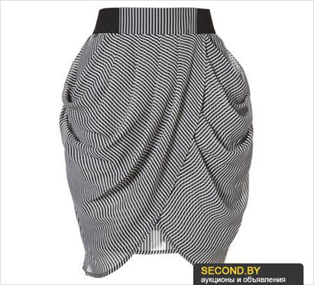
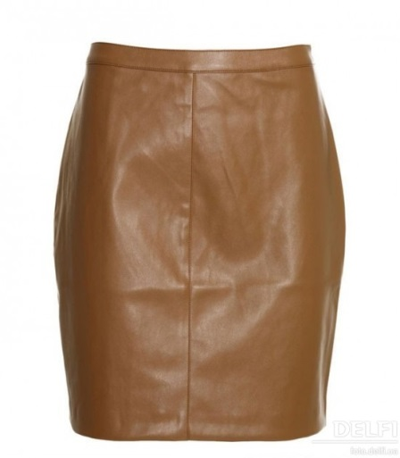
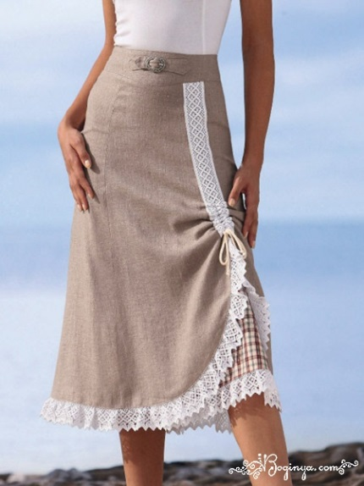
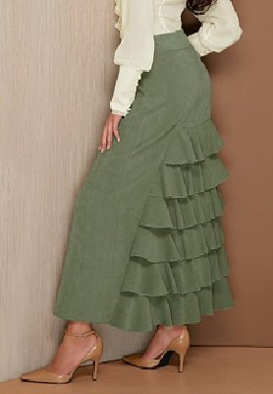
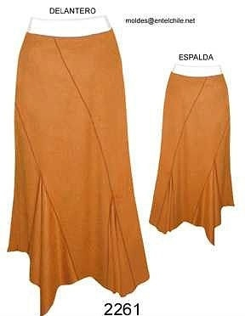
Выбор модели. Определение усложняющих элементов и группы ткани.

